Slide 1

FEH3A3– PENGOLAHAN SINYAL WAKTU DISKRIT
TRANSFORMASI Z
FAKULTAS TEKNIK ELEKTRO

Slide 2
Content
Overview TZ untuk fungsi eksponensial kausal dan anti kausal, ROC, Zero Pole, TZ fungsi impuls, TZ fungsi sinusoidal
Overview ITZ : Pecahan Parsial dan Integrasi Kontur, manipulasi ITZ berdasarkan propertynya, ROCnya (kausal dan anti kausal), fungsinya. contoh : ITZ fungsi logaritma f(z) dan TZ fungsi x(n)/n.

Slide 3
Latar Belakang
“Domains of representation ”
Domain-n (discrete time) :
Sequence, impulse response, persamaan beda
Domain- :
Freq. response, spectral representation
Domain-z :
Operator, dan pole-zero
Apabila suatu kasus sulit dipecahkan pada suatu domain tertentu, maka transformasi ke domain yang lain akan mudah menyelesaikannya.

Slide 4
TRANSFORMASI-Z LANGSUNG
Definisi :
Contoh 1:

Slide 5
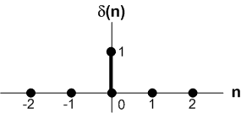
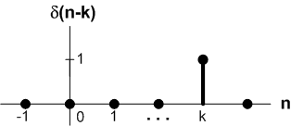
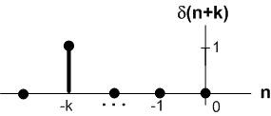
Contoh 2:
Tentukan transformasi Z dari beberapa sinyal di bawah ini:
Jawab:

Slide 6
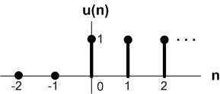
Contoh 3:
Tentukan transformasi Z dari sinyal
Jawab:

Slide 7
Contoh 4:
Tentukan transformasi Z dari sinyal
Jawab:

Slide 8
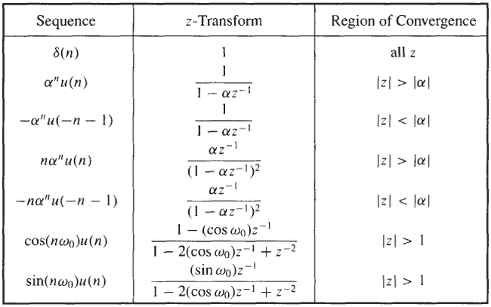
TABEL FUNGSI DASAR TZ

Slide 9
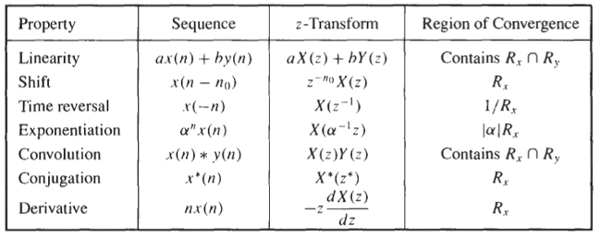
SIFAT-SIFAT (PROPERTY) TZ

Slide 10
SIFAT-SIFAT TRANSFORMASI-Z
Linieritas
Contoh 5:
Tentukan transformasi Z dari sinyal
Jawab:

Slide 11
SIFAT-SIFAT TRANSFORMASI-Z
Pergeseran
Contoh 5:
Tentukan transformasi Z dari sinyal
Jawab:

Slide 12
SIFAT-SIFAT TRANSFORMASI-Z
Time Reversal
Contoh 6:
Tentukan transformasi Z dari sinyal
Jawab:

Slide 13
SIFAT-SIFAT TRANSFORMASI-Z
Diferensiasi dalam domain z
Contoh 7:
Tentukan transformasi Z dari sinyal
Jawab:

Slide 14
SIFAT-SIFAT TRANSFORMASI-Z
Konvolusi antara dua sinyal
Contoh 8:
Tentukan konvolusi antara x₁(n) dan x₂(n) dengan :
Jawab:

Slide 15
TRANSFORMASI Z RASIONAL
Pole dan Zero
Pole : harga-harga z = p_{i} yang menyebabkan X(z) = ∞
Zero : harga-harga z = z_{i} yang menyebabkan X(z) = 0
Fungsi Rasional

Slide 16
N(z) dan D(z) polinom

Slide 17
Contoh 9:
Tentukan pole dan zero dari
Jawab:

Slide 18
TRANSFORMASI -Z BALIK
Definisi transformasi balik
Teorema residu Cauchy :

Slide 19
Ekspansi deret dalam z dan z⁻¹
Contoh 11:
Tentukan transformasi-z balik dari
Jawab:

Slide 20
TRANSFORMASI-Z SATU SISI
Definisi :
Contoh Soal 8.20
Tentukan transformasi Z satu sisi dari beberapa sinyal diskrit di bawah ini

Slide 21
Jawab:

Slide 22
Contoh Soal 8.21
Tentukan transformasi Z satu sisi dari beberapa sinyal impuls di bawah ini
Jawab:

Slide 23
Time Delay
Contoh Soal 8.22
Tentukan transformasi Z satu sisi dari x₁(n) = x(n-2)
dimana x(n) = a^{n}u(n )
Jawab:

Slide 24
Time advance
Contoh Soal 8.23
Tentukan transformasi Z satu sisi dari x₂(n) = x(n+2) dimana x(n) = a^{n}u(n )
Jawab:

Slide 25
Contoh Soal 8.24
Tentukan output dari suatu sistem LTI (Linear Time Invariant) yang dinyatakan oleh persamaan beda :
dengan input x(n) = 0
Jawab:

Slide 28
Contoh Soal 8.25
Tentukan output dari suatu sistem LTI yang mendapat input x(n) = u(n) dan dinyatakan oleh persamaan beda :
Jawab:

